Slide 1
Sociální psychologie pro učitele
PhDr. Kateřina Bartošová, Ph.D.

Slide 2
Dotaz
Co se stane s dítětem, žijícím mimo společnost?

Slide 3
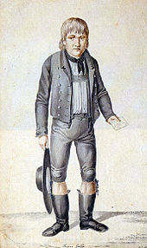
Vlčí děti
Viktor z Aveyronu (1800)
Pierre Joseph Bonnaterre, Philippe Pinel,
Jean Marc Gaspard Itard
l'Enfant Sauvage (1970) François Truffaut

Slide 4
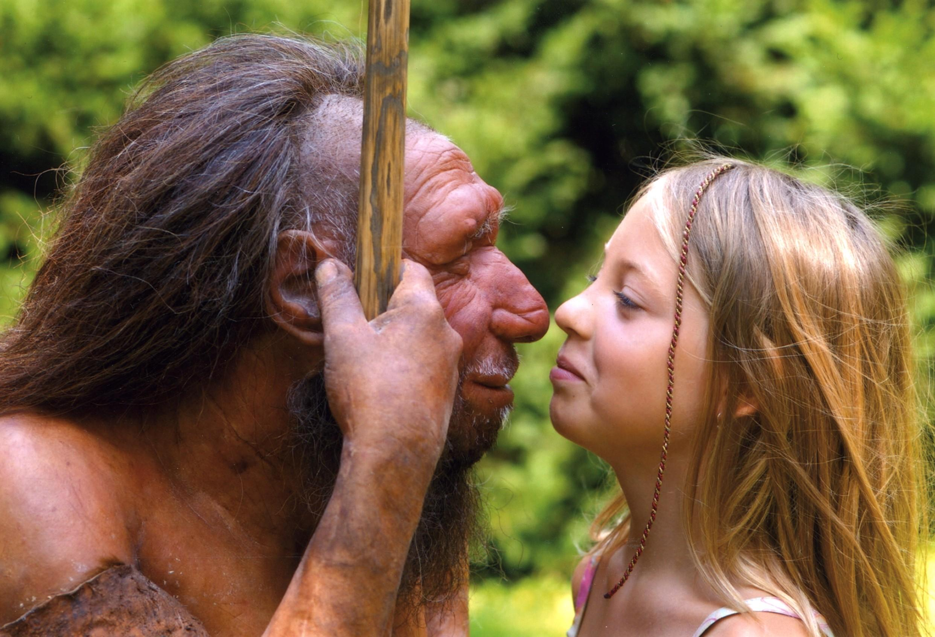

Slide 5
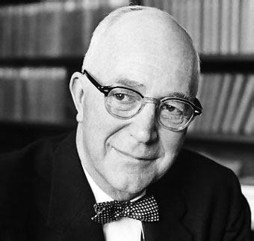
Co je to sociální psychologie?
Sociální psychologie
si klade za cíl porozumět
tomu, jak jsou myšlenky,
city a chování jedinců
ovlivňovány aktuální,
představovanou nebo
naznačovanou přítomností jiných (Allport, 1935)

Slide 6
Předmět sociální psychologie
Základní psychologická disciplína, která se snaží najít obecné mechanismy poznávání, chování a prožívání, které jsou determinovány sociálním kontextem
Předmětem zkoumání je:
1. jedinec – jeho prožívání a chování ovlivňované i ovlivňující okolí
2. sociální interakce
3. socializace a individuace osobnosti
4. malá sociální skupina
5. člověk v kontextu makrosociálních celků

Slide 7
Aneb jednoduše
Dimenze intrapersonální
(změny uvnitř člověka v důsledku tlaku společnosti)
Dimenze interpersonální
(mezilidské vztahy, mikroskupina, média, atd.)
Dimenze společenská
(produkty společenského života - tradice, normy, atd.)

Slide 8
Plán jaro 2016
22.2 Úvod do sociální psychologie + percepce sociální reality
29.2 Atribuce + odložení uspokojení (Mischel)
7.3 Interpersonální komunikace
14.3 Asertivita
21.3 Konformita (Scheriff, Asch, Milgram)
28.3 Velikonoční pondělí
4.4 Kognitivní disonance ( Festinger)
11.4 Malá sociální skupina
18.4 Difuze odpovědnosti (John Darley, Bibb Latané)
25.4 Agresivita x altruismus, resilience
2.5 Sociometrie ve skupině
9.5 praxe, výuka není
16.5 praxe, výuka není

Slide 9
Semináře
22.2 + 29.2 Sociální percepce, chyby v sociální percepci.
7.3 + 14.3 Interpersonální komunikace + asertivita
21.3 + 11.4 Sebepojetí, attachment
4.4 + 25.4 Skupinová efektivita
18.4 – společný seminář, pro obě skupiny, dobrovolný (možnost nahrazení docházky, prostor pro dotazy všeho typu).

Slide 10
Požadavky na ukončení
Test
20 otázek
a,b,c,d
75%
N.Hayesová, Základy sociální psychologie + doplňující materiály ve studijních materiálech s Isu.

Slide 11
Vnímání reality - dotaz 2
Co všechno ovlivňuje naše vnímání sociální situace ?

Slide 12
Video

Slide 13
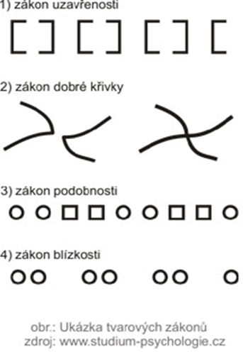
Gestalt psychologie
Wertheimer, Koffka, Kohler

